Slide 1
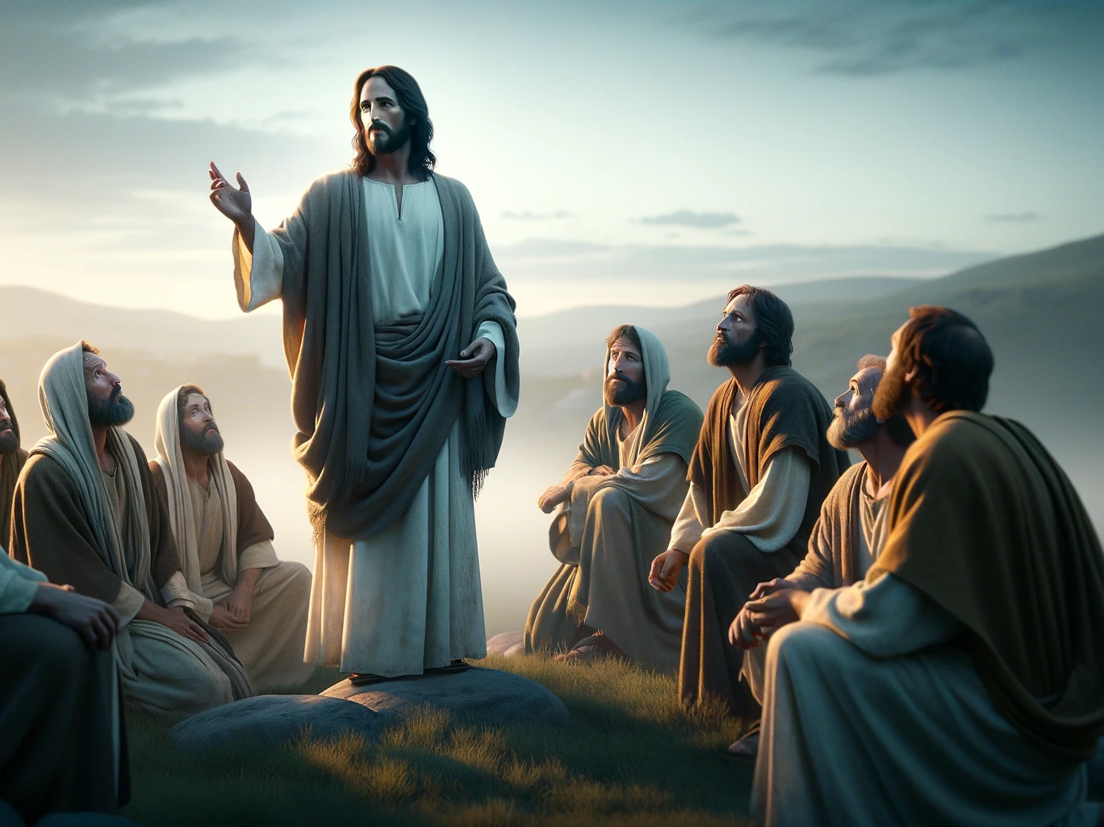
DARI DALAM KELUAR
Pelajaran ke-6, Triwulan III
Tahun 2024

Slide 2
MARKUS 7 : 15
“Apa pun dari luar, yang masuk ke dalam seseorang, tidak dapat menajiskannya, tetapi apa yang keluar dari seseorang, itulah yang menajiskannya.”

Slide 3
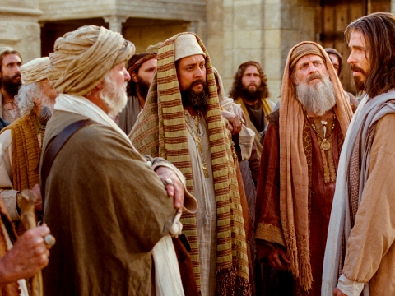
Selama pelayanan-Nya, Yesus meninggikan Kitab Suci sebagai wahyu dari Allah, sering kali mengutip dari Perjanjian Lama.
Meskipun para guru Israel mengetahui Kitab-Kitab Ibrani dengan baik, bagi sebagian besar dari mereka, tradisi manusia lebih penting daripada pengajaran Kitab Suci.
Dengan mengingat konteks ini, pelajaran kita akan meninjau diskusi-diskusi terpilih antara Yesus dan orang-orang Farisi.

Slide 4
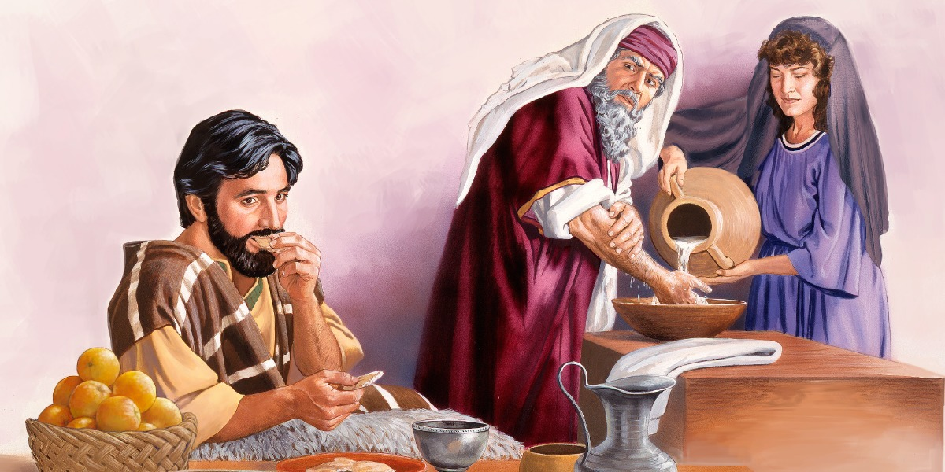
TRADISI MANUSIA VS PERINTAH ALLAH Minggu, 4 Agustus 2024
Pada zaman Yesus, banyak orang di negeri itu sangat peduli dengan kesucian ritual.
Selama masa di antara Perjanjian Lama dan Baru, gagasan mencuci tangan agar tetap suci secara ritual diperluas kepada masyarakat umum, meskipun aturan ini awalnya hanya diterapkan kepada para imam di Perjanjian Lama [Keluaran 30:17-21].

Slide 5
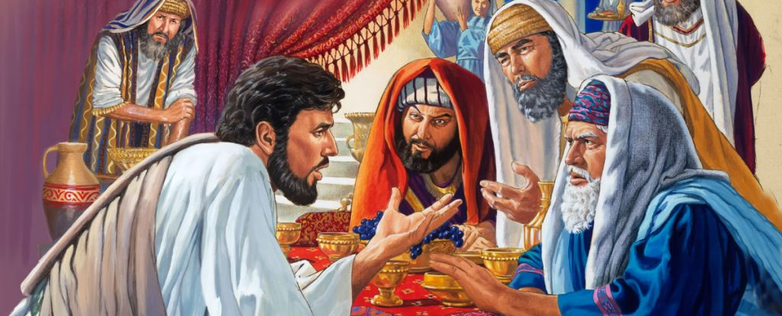
Sesuai dengan konsep inilah para pemuka agama mengeluhkan kepada Yesus.
Markus 7:5 Karena itu orang-orang Farisi dan ahli-ahli Taurat itu bertanya kepada-Nya: "Mengapa murid-murid-Mu tidak hidup menurut adat istiadat nenek moyang kita, tetapi makan dengan tangan najis?"

Slide 6
Respon Yesus kepada para pemuka agama tersebut adalah:
Yesus mengutip perkataan keras Yesaya yang menempelak suatu bangsa yang memuliakan Allah dengan perkataan, namun hatinya jauh dari-Nya [Yesaya 29:13]. Kutipan dari Yesaya berlanjut dengan kecaman karena menempatkan tradisi manusia di tempat perintah Ilahi.
Yesus mengutip perintah Allah untuk menghormati orang tua [Keluaran 20:12]; yakni, untuk merawat mereka di masa tua mereka, dan membandingkan hal ini dengan sebuah tradisi keagamaan di mana seseorang dapat memberikan sesuatu kepada Allah seperti persepuluhan, persembahan, atau korban bakaran, namun mengabaikan tanggungjawab pemeliharaan kepada orang tua lanjut usia yang membutuhkan.

Slide 7
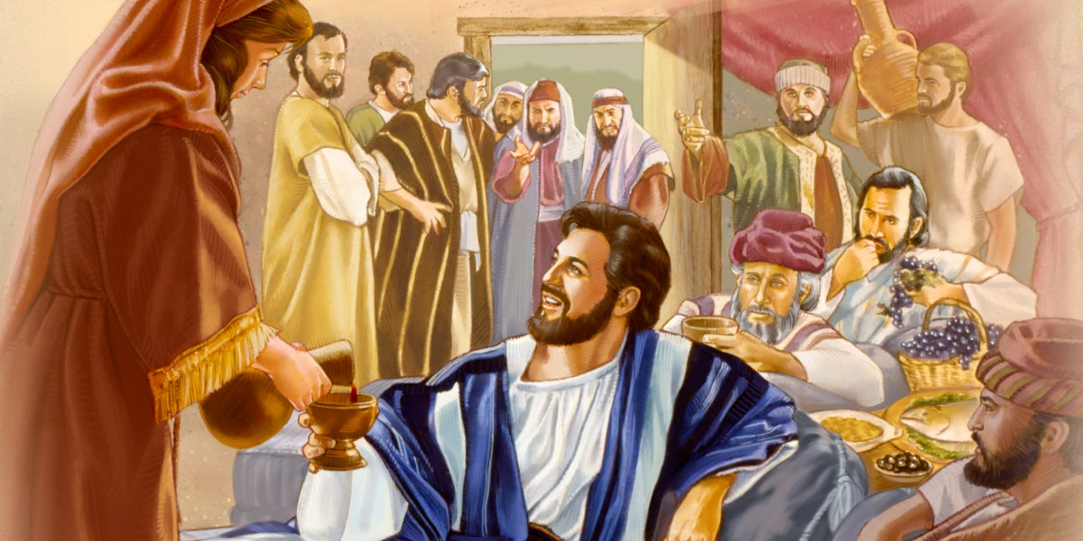
Dalam hal ini, para pemuka agama telah berlaku munafik.
Mereka telah menempatkan tradisi manusia di atas Firman Allah dan dengan berbuat demikian, mereka telah berdosa.

Slide 8
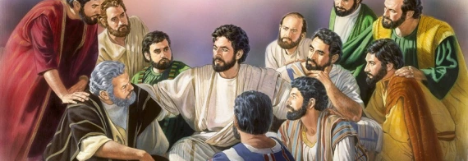
Respon Yesus menyiratkan bahwa Dia tidak menemukan bahwa kegigihan pemuka agama dalam penyucian tangan itu meyakinkan untuk perlu dilakukan dalam kaitannya dengan kehendak Allah.
Sebaliknya tanggapan Yesus jelas-jelas mendukung perintah-perintah dari Hukum yang bertentangan dengan tradisi manusia [Markus 1:44; Markus 7:10-11; Markus 10:3-8; Markus 12:26, 29–31].

Slide 9
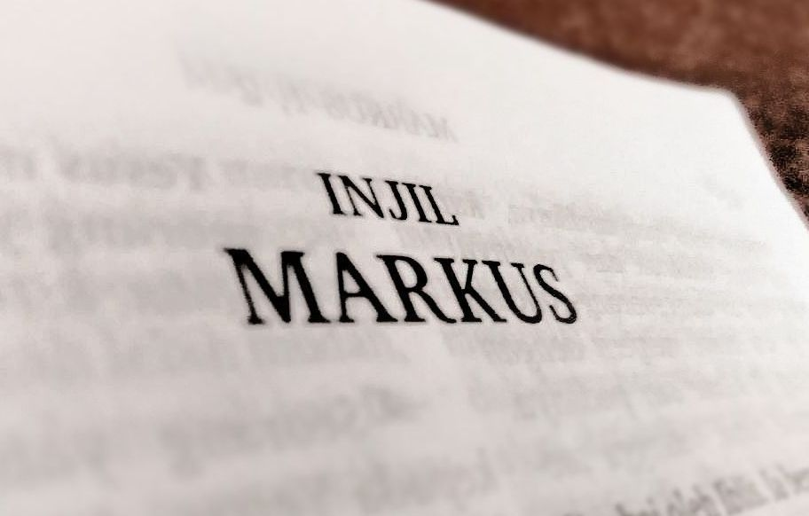
TANGAN BERSIH ATAU HATI BERSIH Senin, 5 Agustus 2024
Markus 7:15
Apa pun dari luar, yang masuk ke dalam seseorang, tidak dapat menajiskannya, tetapi apa yang keluar dari seseorang, itulah yang menajiskannya."

Slide 10
Apakah dengan ayat tersebut, Yesus sedang menyingkirkan pengajaran di Imamat 11 mengenai makanan haram dan halal? Perhatikan beberapa petunjuk berikut:
1
Akan menjadi aneh jika Yesus tiba-tiba memberhentikan perintah-perintah Musa dalam Markus 7:14-19, sementara Dia baru saja membela Musa melawan tradisi dalam Markus 7:6-13.
2
Tradisi yang orang-orang Farisi sedang promosikan tidak mempunyai dasar dalam pengajaran Perjanjian Lama; sebaliknya, hukum mengenai makanan, memiliki dasar dalam Perjanjian Lama.

Slide 11
Apa yang Markus 7:19 maksudkan ketika mengatakan bahwa Yesus menyucikan semua makanan bukanlah karena hukum mengenai makanan sedang dihapuskan, melainkan bahwa tradisi kontaminasi jamahan yang orang-orang Farisi telah buat itu tidak sah.
Misalnya, ini adalah anggapan keliru bahwa jika Anda dapat terkontaminasi karena berhubungan dengan orang bukan Yahudi, maka Anda juga dapat terkontaminasi melalui sentuhan dengan makanan yang mereka telah jamah.
3

Slide 12
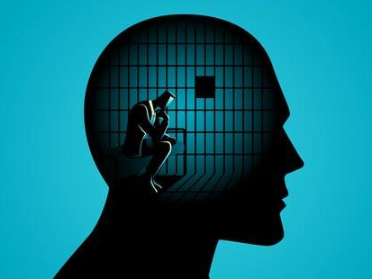
Dalam Markus 7:21-23, Yesus memberi tahukan bahwa kejahatan datang dari dalam hati, dari pusat siapakah seseorang itu.
Dia memaparkan satu daftar kebiasaan jahat yang bermula dari pikiran jahat namun kemudian berakhir dengan perbuatan jahat, ini yang menajiskan.

Slide 13
REMAH-REMAH UNTUK ANJING Selasa, 6 Agustus 2024
Markus 7:27
Lalu Yesus berkata kepadanya: "Biarlah anak-anak kenyang dahulu, sebab tidak patut mengambil roti yang disediakan bagi anak-anak dan melemparkannya kepada anjing."

Slide 14
Mengapa Yesus kelihatannya menanggapi permohonan wanita ini [Markus 7:24-30] dengan begitu kasar, menyebutnya seekor anjing?
Ada dua karakteristik dalam tanggapan Yesus kepada wanita tersebut yang menyarankan apa yang Dia sedang ajarkan:
1
Yesus mengatakan bahwa anak-anak harus diberi makan lebih "dahulu." Jika ada yang lebih "dahulu", tampaknya masuk akal jika ada yang "kemudian.”

Slide 15
Yesus menggunakan sebuah bentuk kecil dari kata anjing, bukan berarti anak anjing, melainkan dalam konteksnya, anjing yang diperbolehkan masuk ke rumah, berbeda dengan anjing jalanan.
Wanita tersebut memungut dua penanda ini dalam tanggapannya terhadap Yesus, yang menolong menjelaskan tanggapannya. Tanggapan wanita tersebut sebetulnya cukup tajam.
Dia menjawab: “Benar, Tuhan. Tetapi anjing yang di bawah meja juga makan remah-remah yang dijatuhkan anak-anak" [Markus 7:28].
2

Slide 16
Tanggapan dari wanita tersebut menunjukkan:
1. Kasihnya kepada putrinya.
Sama seperti anjing yang berada dalam rumah di bawah meja, demikian pula dia berada di kaki Yesus memohon bagi putrinya. Jadi, dia menuntut hak seekor anjing atas makanan yang jatuh di lantai.
2. Mengungkapkan imannya.
Menyebut mukjizat besar penyembuhan putrinya dari jarak jauh sebagai “remah-remah" mengindikasi imannya bahwa kuasa Yesus sungguh luar biasa.

Slide 17
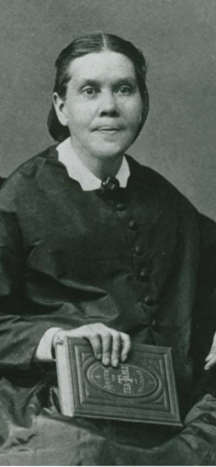
Ellen G. White, Alfa dan Omega, jld. 5, hlm. 438
"Oleh perlakuan Yesus kepadanya, Ia telah menunjukkan bahwa dia yang telah dianggap sebagai seorang terbuang dari Israel bukan lagi seorang asing, melainkan seorang anak dalam keluarga Allah.
Sebagai seorang anak ia mempunyai kesempatan mendapat bagian dalam pemberian Bapa".

Slide 18
LIDAH YANG TERIKAT Rabu, 7 Agustus 2024
Markus 7:31-32
Kemudian Yesus meninggalkan pula daerah Tirus dan dengan melalui Sidon pergi ke danau Galilea, di tengah-tengah daerah Dekapolis. Di situ orang membawa kepada-Nya seorang yang tuli dan yang gagap dan memohon kepada-Nya, supaya Ia meletakkan tangan-Nya atas orang itu.

Slide 19
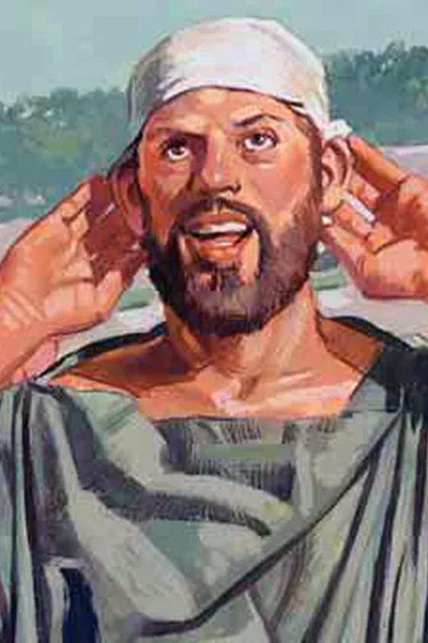
Kehilangan pendengaran membuat orang terisolasi dari sekelilingnya, dan ketulian parah memberikan kesulitan untuk belajar berbicara.
Masalah pria ini mungkin sudah berlangsung lama.

Slide 20
Ellen G. White, Alfa dan Omega, jld. 6, hlm. 9
Setelah membawa pria ini menyingkir secara pribadi, Dia menaruh jemari-Nya ke dalam telinga orang itu, meludah, menjamah lidahnya, dan menarik napas. Yesus menjamah bagian tubuh yang sakit dari orang yang akan Dia sembuhkan itu, tetapi mengapa harus menarik nafas? Dia menghela napas, "... karena memikirkan bahwa banyak orang tidak mau mendengar kebenaran, serta lidah yang enggan mengakui Penebus".

Slide 21
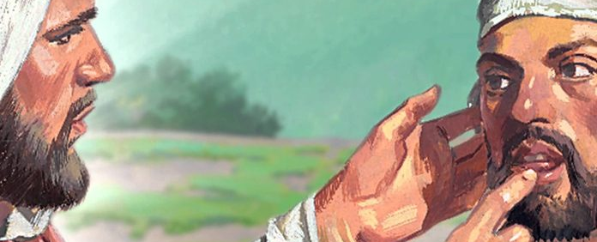
Yesus secara ajaib memulihkan pendengaran pria itu dan memampukannya berbicara dengan jelas.
Tarikan napas-Nya mengilustrasikan batas-batas yang Allah telah tempatkan pada diri-Nya sehubungan dengan kebebasan memilih umat manusia.
Dia tidak akan memaksakan kehendak.

Slide 22
Mukjizat ini menawarkan dorongan bahwa Tuhan Yesus dapat membuka telinga Anda agar peka terhadap kebutuhan orang lain dan bersedia membagikan firman yang siap menguatkan mereka dalam perjalanan mereka.

Slide 23
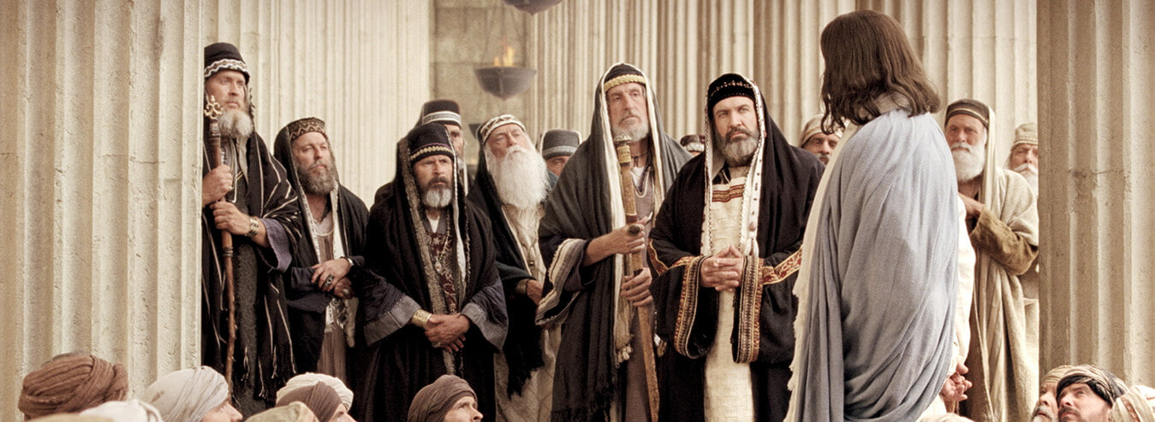
WASPADAI ROTI BUSUK Kamis, 8 Agustus 2024
Markus 8:11-12
Lalu muncullah orang-orang Farisi dan bersoal jawab dengan Yesus. Untuk mencobai Dia mereka meminta dari pada-Nya suatu tanda dari sorga.Maka mengeluhlah Ia dalam hati-Nya dan berkata: "Mengapa angkatan ini meminta tanda? Aku berkata kepadamu, sesungguhnya kepada angkatan ini sekali-kali tidak akan diberi tanda."

Slide 24
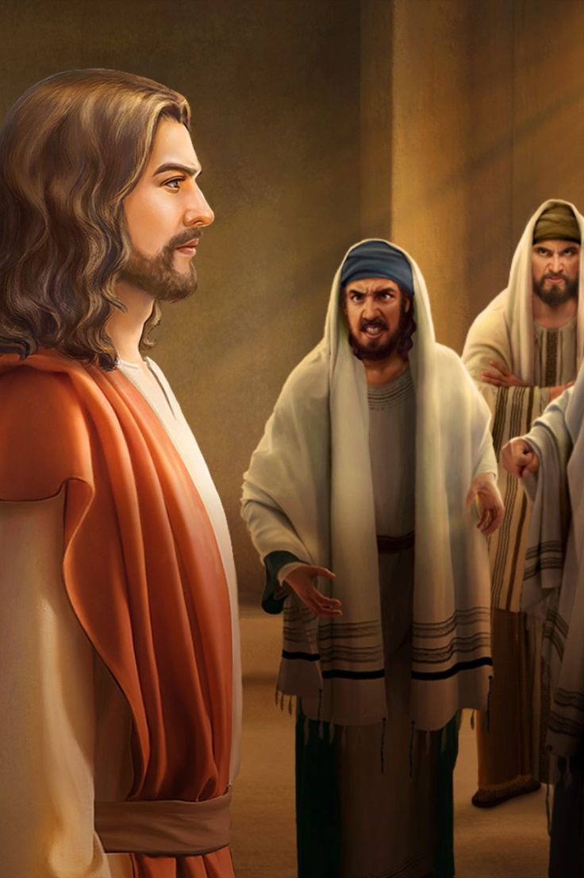
Jika telinga seseorang tertutup dan mata terpejam, mukjizat lain, bahkan suatu tanda dari surga sekalipun, tidak akan meyakinkannya. Bahkan mukjizat-mukjizat saja tidak cukup untuk meyakinkan mereka yang bertekad untuk tidak percaya.

Slide 25
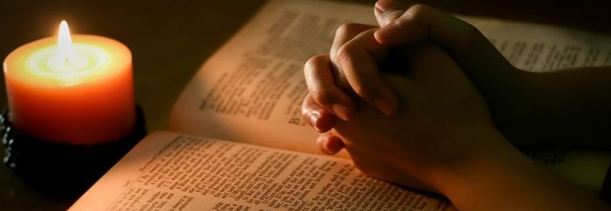
Markus 8:15-16
Lalu Yesus memperingatkan mereka, kata-Nya: "Berjaga-jagalah dan awaslah terhadap ragi orang Farisi dan ragi Herodes."Maka mereka berpikir-pikir dan seorang berkata kepada yang lain: "Itu dikatakan-Nya karena kita tidak mempunyai roti."

Slide 26
"Ragi orang Farisi dan Herodes" yang Yesus maksudkan adalah ajaran mereka [Matius 16:12]. Namun, seperti yang biasa terjadi murid-murid Yesus salah memahami maksud Yesus.
Untuk menegaskan ajaran-Nya, Yesus kemudian mengajukan serangkaian pertanyaan, beberapa pertanyaan pertama bersifat retoris, mengekspresikan kekecewaan-Nya karena mereka tidak memahami misi-Nya.
Perkataan-Nya yang keras dimaksudkan untuk membangunkan para murid dari kelesuan rohani mereka.

Slide 27
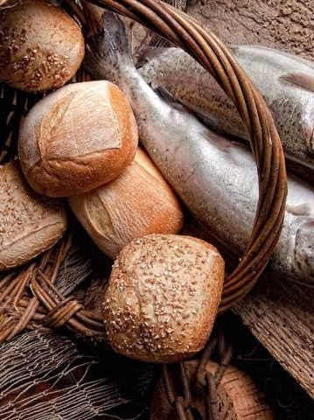
Dalam Markus 8:19-20, Dia mengajukan pertanyaan faktual sederhana tentang berapa keranjang berisi potongan roti yang telah mereka kumpulkan setelah Dia memberi makan 5.000 orang [Markus 6:30–44] dan juga 4.000 orang [Markus 8:1-10], yang dimaksudkan untuk mengilustrasikan bahwa mereka seharusnya sudah mengerti bahwa keterbatasan sumber daya bukanlah penghalang bagi Tuhan.

Slide 28
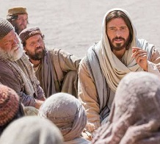
Pertanyaan terakhir-Nya dalam Markus 8:21 sekali lagi bersifat retoris: "Masihkah kamu belum mengerti?”
Bagaimanapun juga, murid-murid perlu mengingat kembali semua yang mereka telah lihat dan alami bersama Yesus.
Kita harus terus belajar untuk menjaga hati dan pikiran kita agar tetap terbuka terhadap realitas Allah dan kasih-Nya dan tidak meragukan-Nya.

Slide 29
KESIMPULAN
1
Mereka yang menempatkan tradisi manusia di atas Firman Allah, dan dengan berbuat demikian mereka telah berdosa.
2
Kebiasaan jahat bermula dari pikiran jahat dan kemudian berakhir dengan perbuatan jahat.
3
Sebagai seorang anak, kita mempunyai kesempatan mendapat bagian dalam pemberian Bapa.
4
Yesus dapat membuka telinga kita agar peka terhadap kebutuhan orang lain dan bersedia membagikan firman untuk menguatkan mereka dalam perjalanan mereka.
5
Kita harus terus belajar untuk menjaga hati dan pikiran kita agar tetap terbuka terhadap realitas Allah dan kasih-Nya dan tidak meragukan-Nya.

